Slide 1
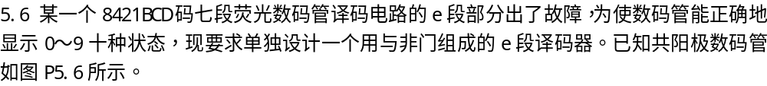
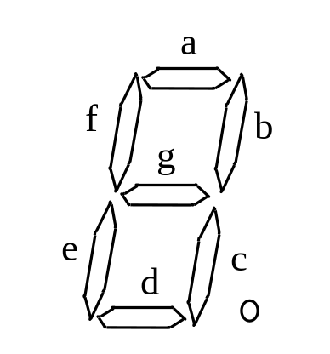
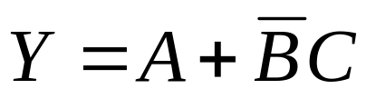
D C BA | Y
0 0 0 0 | 0
0 0 0 1 | 1
0 0 1 0 | 0
0 0 1 1 | 1
0 1 0 0 | 1
0 1 0 1 | 1
0 1 1 0 | 0
0 1 1 1 | 1
1 0 0 0 | 0
1 0 0 1 | 1
1 0 1 0 | X
1 0 1 1 | X
1 1 0 0 | X
1 1 0 1 | X
1 1 1 0 | X
1 1 1 1 | X
解：真值表（略）
BA
 | 00 | 01 | 11 | 10
00 | 0 | 1 | 1 | 0
01 | 1 | 1 | 1 | 0
11 | X | X | X | X
10 | 0 | 1 | X | X
DC

Slide 2
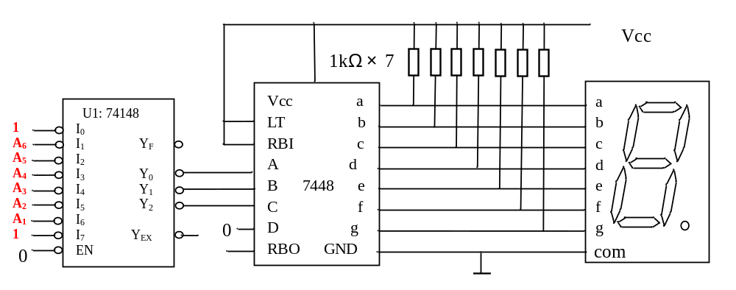
5.10 某医院的某层有6个病房和一个大夫值班室，每个病房有一个按扭，在大夫值班室有一个优先编码器电路，该电路可以用数码管显示病房的编码。各个房间按病人病情严重程度不同分类，1号房间病人病情最重，病情按房间号依次降低，6号房间病情最轻。试设计一个呼叫装置，该装置按病人的病情严重程度呼叫大夫，若两个或两个以上的病人同时呼叫大夫，则只显示病情最重病人的呼叫。
解：设1号病房按钮为A1,2号病房按钮为A2,…6号病房按钮为A6,设按钮输入低电平有效。

Slide 3
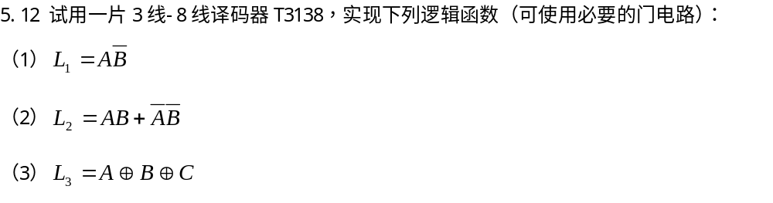
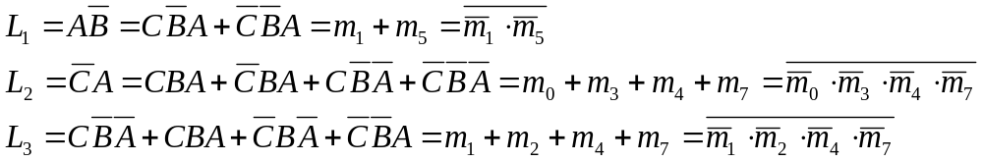
L₁
&
U1: 74138
A
B
C
Y₀
Y₁
Y₂
Y₃
Y₄
Y₅
Y₆
Y₇
A
B
C
A
B
C
L₂
&
+5V
S₁
S₂
S₃
解：
L₃
&
图略
注意：如果是按 ABC的顺序，则表达式会不一样。

Slide 4
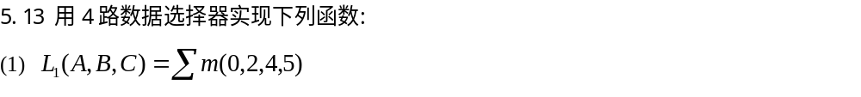



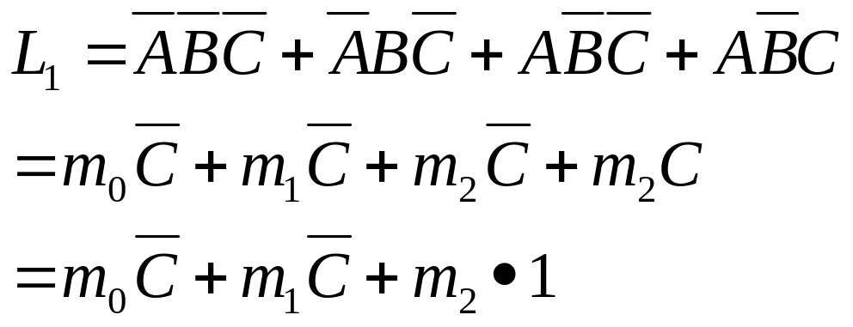
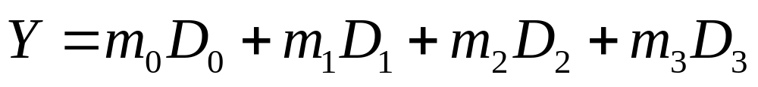
74153
D₀
Y
Z
D₁
解：
D₂
D₃
S
A₁ A₀
A B
与4路选择器的输出函数比较：

Slide 5
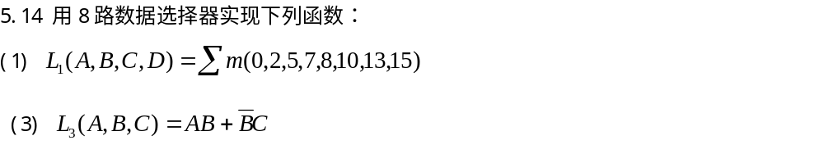
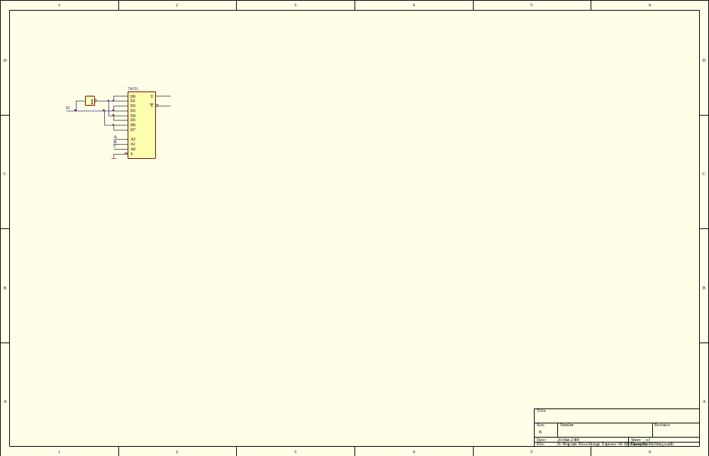
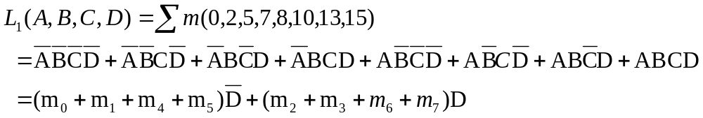
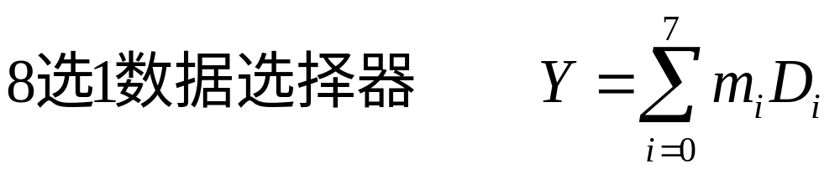
解：（1）选择A、B、C变量作为数据选择器的地址变量，令A=A₂、B=A₁、C=A₀ 将函数进行形式变换
令:

Slide 6
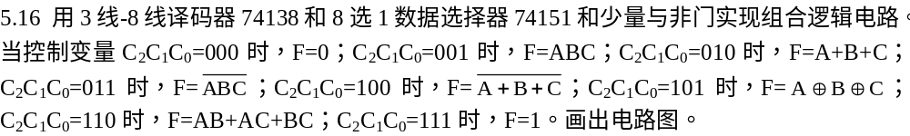
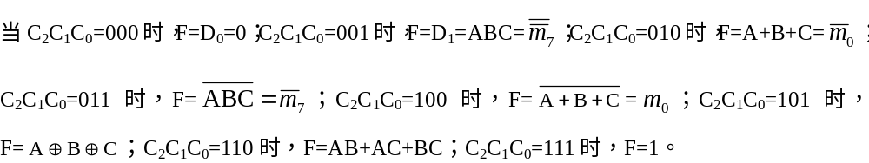
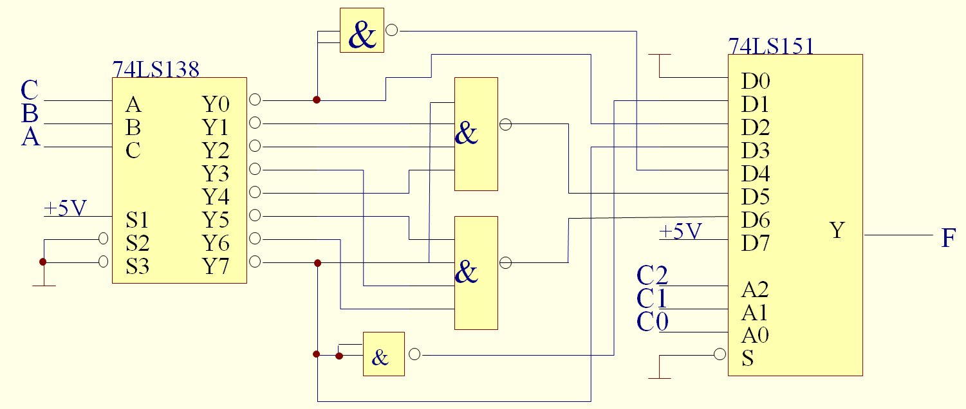
解：3线—8线译码器74138输入变量为CBA,8选1数据选择器74151控制变量为C₂C₁C₀

Slide 7
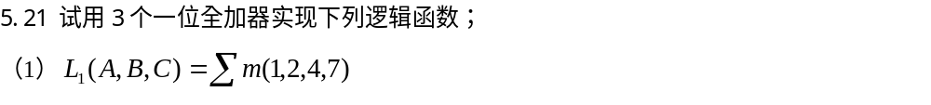
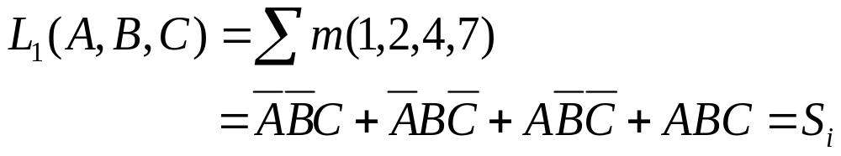
解：对L₁进行形式变换
令A= A_{i},B= B_{i},C= C_{i-1}
S_{i}
A_{i}
Σ
B_{i}
C_{i}
C_{i-1}
CI
CO

Slide 8


（2）
全加器真值表如下所示
A_{i} B_{i} C_{i-1} | C_{i} S_{i} | A_{i} B_{i} C_{i-1} | C_{i} S_{i}
0 0 0 0 0 1 0 1 0 0 1 1 | 0 0 0 1 0 1 1 0 | 1 0 0 1 0 1 1 1 0 1 1 1 | 0 1 1 0 1 0 1 1
若令A= A_{i},B= B_{i},C= C_{i-1}则电路逻辑图如下图所示

Slide 9
5.21 试用3个一位全加器实现下列4个逻辑函数；
(1）
（2）
修改为增加两个函数：
（3）
（4）
。所以教材习题5.21有误，不需3个。

Slide 10
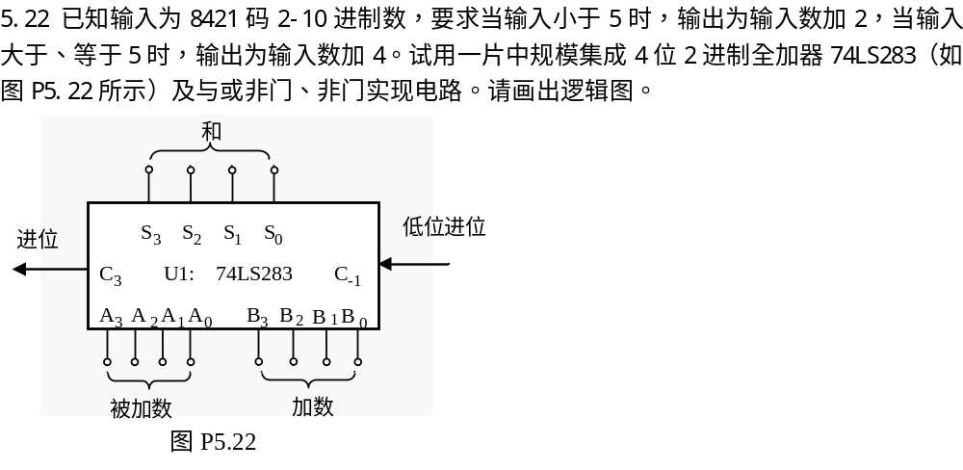
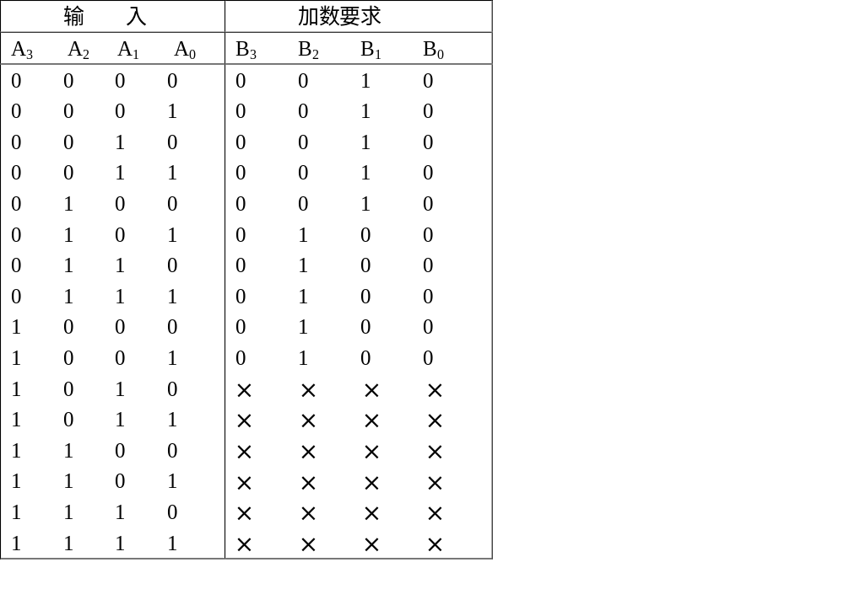
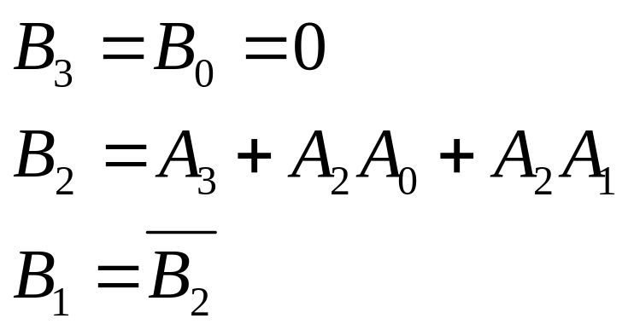
解：设输入为A₃A₂A₁A₀
图略

